Slide 1
[抢抓历史大机遇
推动仲裁事业新发展]
中国广州仲裁委员会 王天喜

Slide 2
提要
仲裁事业发展的时代需求
仲裁事业发展的政策导向
仲裁事业发展的司法环境
大湾区建设凸显仲裁优势
广州仲裁委的探索与实践

Slide 3
仲裁事业新发展的时代需求
内地经济社会的发展对多元纠纷化解机制的需要
大湾区建设对仲裁事业赋予了新使命
司法改革的大背景下仲裁功能的凸显

Slide 4
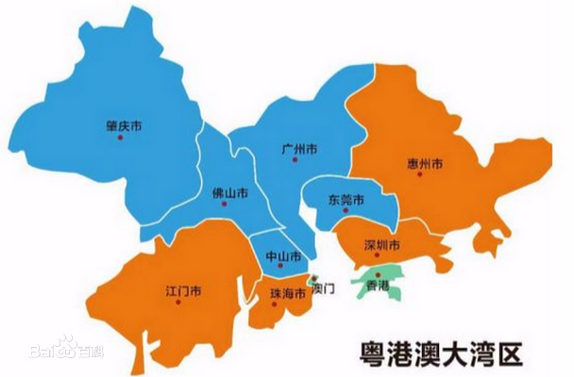
建设国际仲裁中心
2019年2月18日，中共中央、国务院印发了《粤港澳大湾区发展规划纲要》
第九章第一节 打造具有全球竞争力的营商环境
“完善国际商事纠纷解决机制，建设国际仲裁中心，支持粤港澳仲裁及调解机构的交流合作，为粤港澳经济贸易提供仲裁及调解服务。”
粤港澳大湾区（英文名称Guangdong-Hong Kong-Macao Greater Bay Area，缩写GBA）由香港、澳门两个特别行政区和广东省广州、深圳、珠海、佛山、惠州、东莞、中山、江门、肇庆（珠三角）九个地市组成

Slide 5
仲裁事业新发展的政策导向
Start
十八届四中全会《决定》“完善仲裁制度 提高仲裁公信力”
《关于完善仲裁制度，提高仲裁公信力的若干意见》中办发【2018】76号
司法部“中国仲裁2020方案”

Slide 6
广州市人大常委会关于促进广州仲裁事业发展的决定
全国开展仲裁行业发展秩序清理整顿专项行动
Finish

Slide 7
司法环境不断优化
01
《关于仲裁司法审查案件归口办理有关问题的通知》
02
《关于仲裁司法审查案件报核问题的有关规定》
03
《关于人民法院办理仲裁裁决执行案件若干问题的规定》
《关于审理仲裁司法审查案件若干问题的规定》
04

Slide 8
粤港澳大湾区建设凸显仲裁优势
国际通行的纠纷解决方式
英美法系
仲裁
大陆法系
一国两制三法域
中国特色社会主义法律体系
香港
澳门
打破地域和法域的限制
内地
裁决普遍可执行性

Slide 9
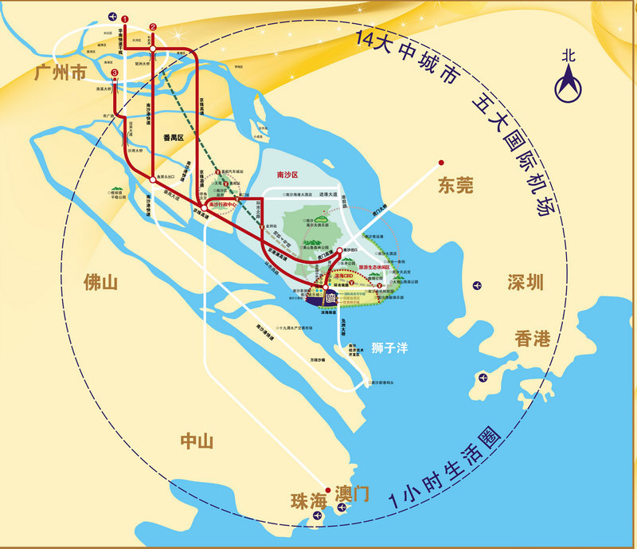
中国南沙国际仲裁中心
广州
2012年，利用南沙位于珠三角城市群中心，毗邻港澳，广州仲裁委员会设立南沙国际仲裁中心，联合港、澳仲裁界打造国际商事仲裁合作平台
南沙
香港
澳门

Slide 10
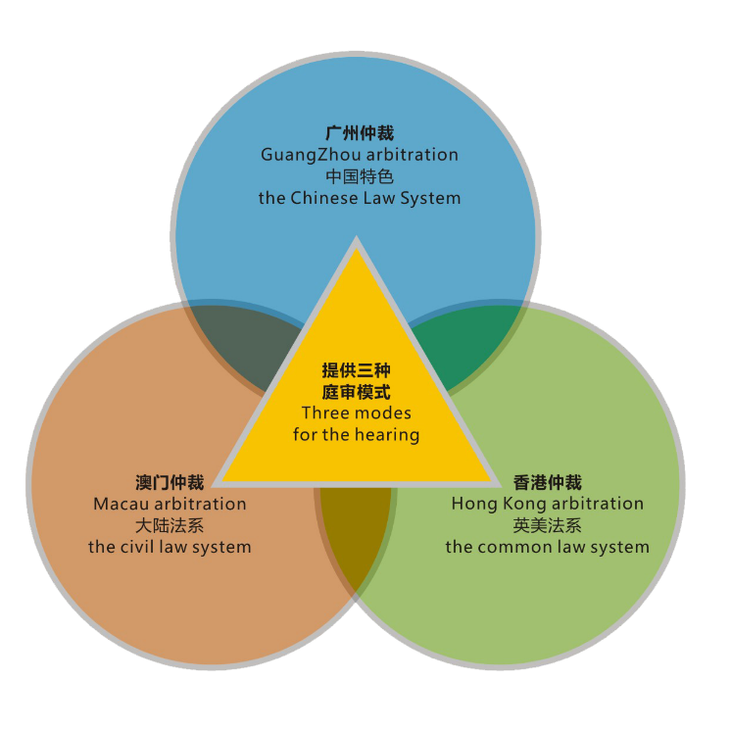
南沙国际仲裁中心结合自贸区政策指引和粤港澳大湾区规划：
制订国际化的仲裁通则
建立开放的仲裁员名册
同步运行中国特色社会主义法律体系、大陆法系和英美法系三大庭审模式
当事人自主选择仲裁语言
当事人自主选择裁决的机构及裁决形式

Slide 11
互联网技术与仲裁融合
仲裁云平台
被评为“2014-2016年中国互联网＋法律创新项目
与影响中国互联网法治进程”十大创新项目之一
中国互联网仲裁联盟
2015年9月与全国160多家仲裁机构、高校、律师协会以及互联网技术企业等单位共同成立
“仲裁链”
服务律师平台
《网络仲裁规则》
仲裁云平台
2018年2月
2014年
2015年3月
2015年10月
2016年10月
实现了区块链应用在司法领域的真正落地和价值验证。
向“互联网＋仲裁”转型
为律师提供更优质的仲裁服务。
为网络仲裁的开展提供方具体的规则依据，
通过云技术提供网络仲裁服务。

Slide 12
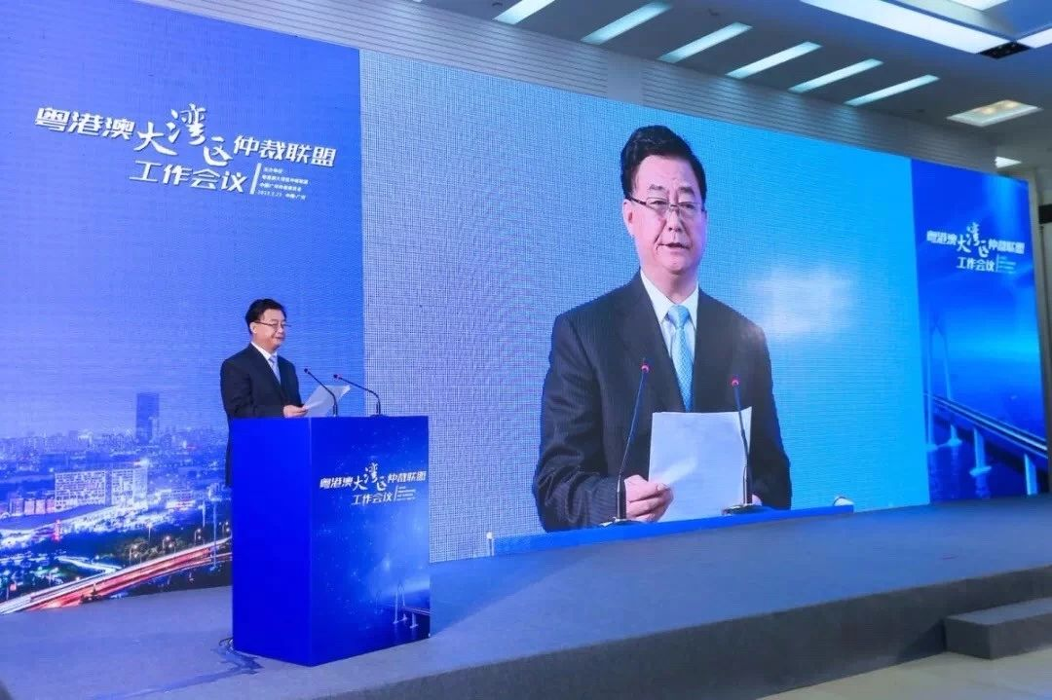
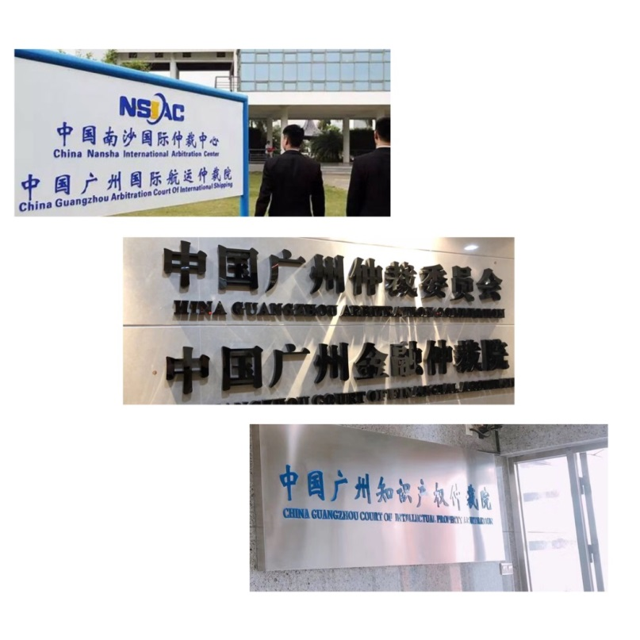
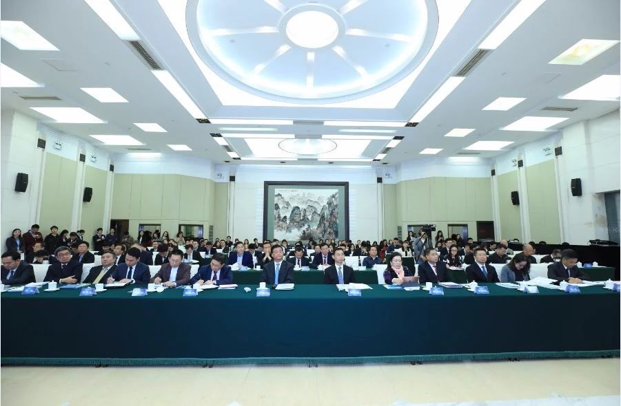
推动仲裁界协同发展
2019年2月23日，粤港澳大湾区仲裁联盟召开了成员预备工作会议，对联盟性质和组织架构、主要工作内容、运行机制等进行讨论，形成合作长效机制。
在2019年2月24日的联盟第一次工作会议召开，大湾区城市群仲裁机构代表签署了《粤港澳大湾区仲裁联盟合作备忘录》，司法部副部长刘振宇在会上致辞。

Slide 13
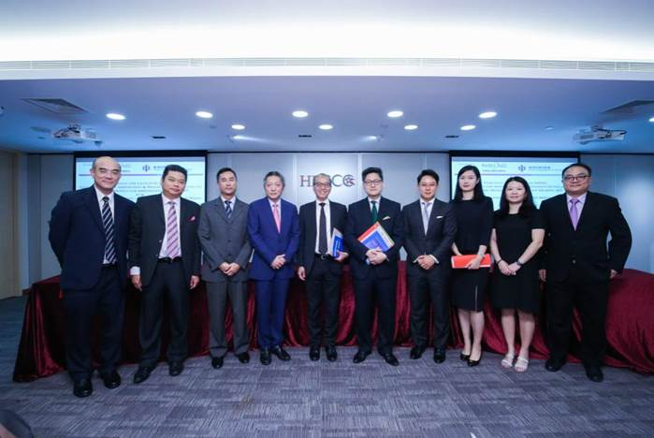
加强对外交流合作
广仲与塞浦路斯广东商会签订合作协议，成立塞浦路斯仲裁调解中心
广仲与香港国际争议解决及风险管理协会签订战略合作协议
粤港澳大湾区法律服务暨一带一路仲裁合作交流大会
第二届司法与仲裁发展论坛


Slide 14
孤举者难起 众行者易趋
长风万里 明日可期
感谢聆听
中国广州仲裁委

